Slide 1
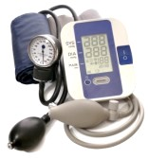
TC 2018 Fundamentos de redes
Digitalización
Datos analógicos – señales digitales
ITESM Campus Querétaro

Slide 2

Objetivos de esta sesión
Conocer las técnicas básicas de codificación de datos que transforman los datos analógicos en señales digitales.

Slide 3
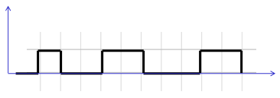

Datos analógicos, señales digitales
A veces es necesario digitalizar una señal analógica.
Ejemplo:
Para enviar la voz humana es necesario digitalizarla, puesto que las señales digitales son menos vulnerables al ruido.
A este proceso de conversión de señales analógicas en digitales se le denomina digitalización y a los dispositivos que lo llevan a cabo CODEC.
En esta conversión se representa la información contenida en una onda continua en una serie de pulsos digitales (unos y ceros)
CODEC
(Conversión analógica/digital)
CODEC : Codificador - Decodificador

Slide 4
Datos analógicos, señales digitales
Las técnicas utilizadas de CODEC son:
Modulación por codificación en pulsos (PCM)
Modulación Delta
CODEC
(Conversión analógica/digital)
CODEC : Codificador - Decodificador

Slide 5
Modulación PCM
La modulación por codificación en pulsos (PCM) está compuesta por cuatro procesos distintos:
Modulación por amplitud de pulsos (PAM)
Cuantificación
Codificación binaria
Codificación digital - digital

Slide 6
Modulación PCM
Modulación por amplitud de pulsos (PAM)
Esta técnica toma una señal analógica, la muestrea y genera una serie de pulsos basados en los resultados del muestreo.
En PAM, muestreo significa medir la amplitud de la señal original en intervalos iguales de tiempo.
Amplitud
Amplitud
Tiempo
Tiempo
Señal analógica
Señal PAM

Slide 7
Modulación PCM
Modulación por amplitud de pulsos (PAM)
PAM usa una técnica denominada muestrear y retener. En un determinado momento, se lee el nivel de la señal y se mantiene brevemente.
El valor muestreado ocurre únicamente de forma instantánea en la onda continua.
Amplitud
Amplitud
Tiempo
Tiempo
Señal analógica
Señal PAM

Slide 8
Modulación PCM
Modulación por amplitud de pulsos (PAM)
PAM no es útil para la transmisión de datos, ya que aunque traduce la onda original en una serie de pulsos, estos pulsos todavía no tienen ninguna amplitud, son todavía una señal analógica, no digital.
Amplitud
Tiempo
Señal PAM
Para convertir los pulsos en una señal digital, es necesario codificarlos usando la modulación por codificación en pulsos (PCM)
PCM modifica los pulsos creados por PAM para crear una señal completamente digital.

Slide 9
Modulación PCM
Cuantificación
PCM primero cuantifica los pulsos PAM.
Este método consiste en asignar a las muestras valores integrales dentro de un rango específico, es decir, se cuantifican las muestras aproximándolas mediante un entero de n bits
+ 127
+ 100
+ 120
+ 125
+ 116
+ 110
Amplitud
+ 50
+ 38
+ 48
+ 39
+ 52
+ 60
+ 24
+ 26
0
- 50
- 40
- 18
Tiempo
- 80
- 74
- 100
Señal PAM cuantificada

Slide 10
Modulación PCM
Codificación binaria
A continuación se asignan valores de signo y magnitud a las muestras cuantificadas.
Un método sencillo consistiría en:
Trasladar cada valor en su equivalente binario de siete bits.
El octavo bit indicaría el signo.
Bit del signo
+ 24
+ 38
+ 48
+ 39
+ 26
- 40
- 80
- 74
- 18
+ 52
+ 120
+ 127
+ 125
+ 116
+ 110
+ 60
00011000
00100110
00110000
00100111
00011010
10101000
11010000
11001010
10010010
00110110
01111000
01111111
01111101
01110100
01100100
00111100
+ 127
+ 100
+ 120
+ 125
+ 116
+ 110
Amplitud
+ 50
+ 38
+ 48
+ 39
+ 52
+ 60
+ 24
+ 26
0
- 50
- 40
- 18
Tiempo
- 80
- 74
- 100

Slide 11
Modulación PCM
Codificación digital a digital
A continuación se transforman los dígitos binarios en una señal digital usando alguna de las técnicas de codificación digital – digital.
La técnica de codificación utilizada en este caso es la codificación unipolar.
+ 24
+ 38
+ 48
00011000 00100110 00110000

Slide 12
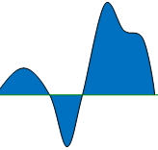
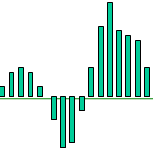
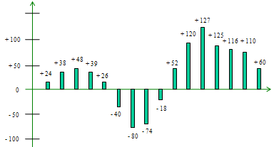
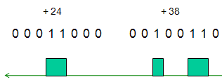

Modulación PCM
PAM
Codificación binaria
Cuantificación
Codificación digital - digital

Slide 13
Datos analógicos, señales digitales
Frecuencia de muestreo
La exactitud de cualquier reproducción digital de una señal analógica depende del número de muestras que se tomen.
Usando PAM y PCM, se puede reproducir la forma de onda exactamente tomando un número infinito de muestras.
Amplitud
Amplitud
Tiempo
Tiempo
Señal analógica
Señal PAM

Slide 14
Datos analógicos, señales digitales
Frecuencia de muestreo
De acuerdo con el teorema de Nyquist, para asegurar una reproducción exacta de una señal analógica utilizando PAM, la tasa de muestreo deberá ser al menos dos veces mayor que la frecuencia más alta de la señal original.
Teorema de muestreo:
“Si una señal f(t) es muestreada a intervalos regulares de tiempo y a una tasa mayor a dos veces la frecuencia más significativa de la señal, entonces las muestras contienen la información de la señal original.”

Slide 15
Datos analógicos, señales digitales
Ejemplo: Para una señal de voz telefónica con frecuencia de 4000 Hz, tomamos 8000 muestras por segundo:
5.2
3.2
2.8
1.5
1.8
1.7
1.0
Pulsos PAM (Pulse Amplitud Modulation)

Slide 16
Datos analógicos, señales digitales
Frecuencia de muestreo
Una tasa de muestreo del doble de la frecuencia de x Hz indica que la señal se debe muestrear cada 1/2x segundos.
Frecuencia más alta = x Hz
Tasa de muestreo = 2x muestras por segundo
Intervalo de muestreo = 1/Tasa de muestreo = 1/2x
Se debe muestrear cada 1/2x segundos
Tiempo
Intervalo de muestreo = 1/2x

Slide 17
Datos analógicos, señales digitales
Ejemplo: Para una señal de voz telefónica con frecuencia de 4000 Hz, tomamos 8000 muestras por segundo. Esto significa que hay que muestrear una vez cada 1/8,000 segundos.
Frecuencia más alta = x Hz
Tasa de muestreo = 2x muestras por segundo
Intervalo de muestreo = 1/Tasa de muestreo = 1/2x
Se debe muestrear cada 1/2x segundos
Tiempo
Intervalo de muestreo = 1/2x

Slide 18
Datos analógicos, señales digitales
Cada muestra es representada por diferentes niveles (equidistantes) de voltaje. Para obtener una representación más exacta se requiere de un número mayor de bits (más niveles).
Con 7 bits de información (128 diferentes niveles) se puede reconstruir la señal con niveles de legibilidad aceptables.
24
38
48
0011000 0100110 0110000

Slide 19
Datos analógicos, señales digitales
Ejemplo:
Para reconstruir voz con 7 bits por muestra se requiere de un canal de 56 kbps.
Bit del signo
8000 muestras por segundo x 7 bits por muestra = 56000 bps
+ 24
+ 38
+ 48
+ 39
+ 26
- 40
- 80
- 74
- 18
+ 52
+ 120
+ 127
+ 125
+ 116
+ 110
+ 60
00011000
00100110
00110000
00100111
00011010
10101000
11010000
11001010
10010010
00110110
01111000
01111111
01111101
01110100
01100100
00111100
+ 127
+ 100
+ 120
+ 125
+ 116
+ 110
Amplitud
+ 50
+ 38
+ 48
+ 39
+ 52
+ 60
+ 24
+ 26
0
- 50
- 40
- 18
Tiempo
- 80
- 74
- 100

Slide 20
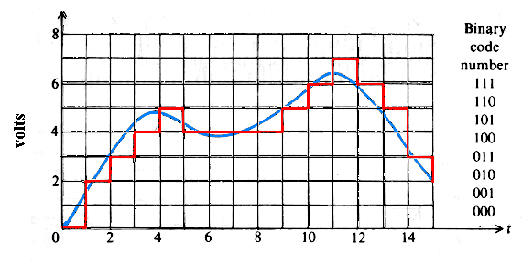
Datos analógicos, señales digitales
Ejemplo:
Si se utilizarán 3 bits para representar los niveles de voltaje, se podrían definir hasta 8 diferentes niveles y se requeriría de un canal de 24 kbps.
8000 muestras por segundo x 3 bits por muestra = 24000 bps

Slide 21

Datos analógicos, señales digitales
PCM puede ser utilizado para otro tipo de señales diferentes a las de audio (voz).
Por ejemplo:
Una señal de color de TV tiene un *ancho de banda de 4.6 Mhz.
Una calidad razonable de reconstrucción puede ser lograda al utilizar 10 bits por muestra.
El canal digital que se requiere es de 92 Mbps.
*Ancho de banda:
Es el Rango de frecuencias que es capaz de transmitir de forma adecuada.

Slide 22
Datos analógicos, señales digitales
Por ejemplo:
Una señal de color de TV tiene un ancho de banda de 4.6 Mhz.
Frecuencia = 4.6 MHz = 4,600,000 hz
Tasa de muestreo = 2 * 4.600,000 = 9,200,000 muestras por segundo
Una calidad razonable de reconstrucción puede ser lograda al utilizar 10 bits por muestra.
9,200,000 muestras por segundo x 10 bits por muestra = 92,000,000 bps
El canal digital que se requiere es de 92 Mbps.

Slide 23
Ejemplos de Anchos de banda
Audio : 20 khz
Canal AM : 20 Khz
Canal FM : 150 Khz
Canal TV : 6 Mhz en América y 8 Mhz en Europa
Canal Teléfono tradicional: 4 Khz
Canal Teléfono Inalámbrico : 2.4 Ghz
Canal Tarjeta Inalámbrica : 2.4 Ghz
Canal Cable UTP-Cat5 : 100 Mhz

Slide 24
Estándares de muestreo
Cuando la transmisión digital empezó a surgir como una tecnología factible, el CCITT, fue incapaz de lograr un acuerdo respecto a los estándares de muestreo.
Se usan diferentes esquemas incompatibles en diferentes países del mundo
CCITT Comité Consultivo Internacional Telegráfico y Telefónico (antiguo nombre del comité de normalización de las telecomunicaciones ahora conocido como UIT-T).
UIT-T Unión Internacional de Telecomunicaciones

Slide 25
Estándares Europeos
En Europa, existen cinco tipos de líneas dedicadas que se distinguen según sus velocidades:
E0 = 64 Kbps
E1 = 32 líneas E0 (2.048 Mbps)
E2 = 128 líneas E0 (8.448 Mbps)
E3 = 16 líneas E1 (34.368 Mbps)
E4 = 64 líneas E1 (139.264 Mbps)

Slide 26
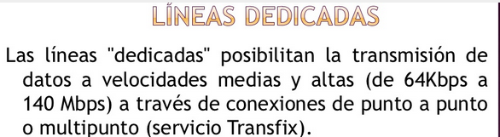
Estándares Americanos
En Estados Unidos, el concepto es el siguiente:
T1 = 1.544 Mbps
T2 = 4 líneas T1 (6 Mbps)
T3 = 28 líneas T1 (44.736 Mbps)
T4 = 168 líneas T1 (275 Mbps)
Una línea T1 es un tipo específico de línea telefónica de cobre o de fibra óptica que puede transportar más datos que las líneas de teléfono tradicionales. Fue desarrollada por AT&T Labsy se utilizan en Norte América y Japón.
Las líneas de teléfono fabricadas con cable de cobre trenzado han sido el estándar en transmisión de señales de voz y señales analógicas de datos durante décadas. Este estándar fue, o está aún siendo, lentamente reemplazado por líneas de fibra óptica construidas con fibra de vidrio capaces de soportar flujos de datos mucho mayores pero aún se pueden encontrar líneas T1 de ambos materiales.
Los proveedores de acceso a Internet (ISP – Internet Service Provider) generalmente tienen líneas T1 alquiladas que utilizan para dar acceso a Internet a sus clientes.

Slide 27
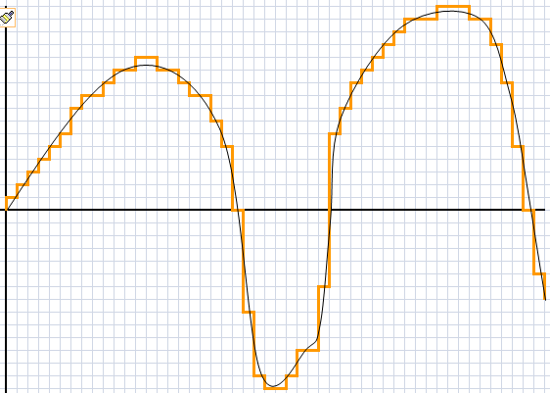
Modulación Delta
Modulación Delta (Modulación diferencial por codificación de impulsos)
Este método consiste en transmitir no la amplitud digitalizada sin la diferencia entre su valor actual y el previo.

Slide 28
Modulación Delta
Modulación Delta (Modulación diferencial por codificación de impulsos)
La codificación delta, puede tener problemas si la señal cambia con demasiada rapidez, como se muestra en la imagen. Cuando esto sucede, se pierde información.

Slide 29
Modulación Delta
Modulación Delta (Modulación diferencial por codificación de impulsos)
Los niveles de cuantificación no están espaciados regularmente

Slide 30
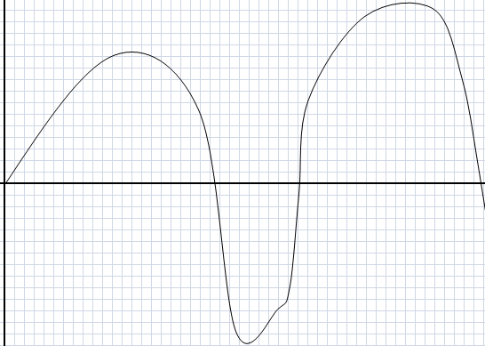
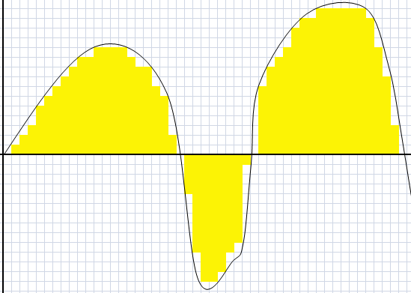
Modulación PCM
Modulación PCM (Modulación por codificación en pulsos )
Señal original
Digitalización por modulación PCM

Slide 31
Modulación Delta
Modulación Delta (Modulación diferencial por codificación de impulsos)
Señal original
Digitalización por Modulación Delta

